Slide 1






ТАКИЕ РАЗНЫЕ КОНВЕРСИИ
(АМАЯМА АВТО)
программа
«Аналитик данных: базовые компетенции»
Выполнил: Морщинин Р.О.

Slide 2
Краткое описание проекта и его целей
Описание эксперимента: Коллеги запустили эксперимент с целью улучшить:
Посещаемость раздела с отзывами
Ретеншн 2-го дня
Конверсию с главной страницы отзывов на выбор отзывов по марке
Эксперимент проводился с 11 по 17 марта.
Пользователи были разделены на группы:
Четные id: видели старую версию
Нечетные id: видели измененную версию
Цель — оценить разошелся ли А/Б-тест?
Задачи
Подготовка логов к анализу
Подсчет наблюдаемых метрик
Анализ статистической занчимости результатов
Подготовка отчета для менеджера продукта

Slide 3

Анализ проблемы
Описание проблемы: Проект направлен на определение версии сайта с лучшими показателями взаимодействия пользователей с разделом отзывов.
Менеджер продукта считает, что если он сумел изменить хоть одну метрику из описанных выше — то эксперимент считается успешным.
Используемые технологии и инструменты:
Pandas: для обработки и анализа данных
Matplotlib и Seaborn: для визуализации данных
Scipy и Statsmodels: для проведения статистических тестов

Slide 4
Описание датасета
Датасет содержит данные о посещениях страниц с отзывами на сайте за определенный период.
dt: Дата посещения (формат YYYY-MM-DD).
tme: Полное время посещения (формат YYYY-MM-DD HH:MM).
host: Хост сайта, который был посещен (например, www.drom.ru).
uri: URI страницы, которая была посещена (например, /reviews/mazda/).
uuid: Уникальный идентификатор пользователя (строка).
http_referer: URL предыдущей страницы, с которой пользователь перешел (может быть пустым).
group: Группа теста (A или B), определенная на основе последней цифры идентификатора пользователя (четная для группы A, нечетная для группы B).
Количество пользователей в группе
A 40239
B 39829

Slide 5
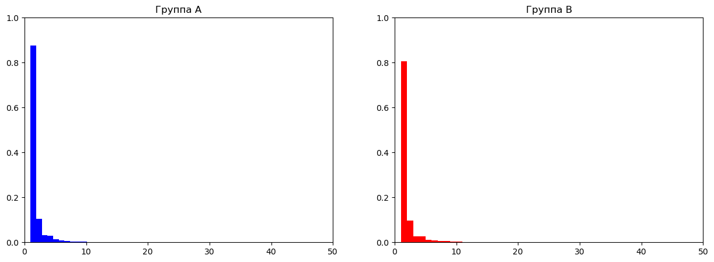
Решение проблемы
1. Общая посещаемость раздела отзывов
Данные показывают, что распределение посещений имеет длинный хвост, что указывает на наличие множества пользователей с небольшим количеством посещений и меньшего числа пользователей с большим и очень большим количеством посещений.
В связи с этим было принято решение рассмотреть помимо изначального распределения выборку пользователей до 20 посещений(99.6%+)
 | count | mean | std | min | 25% | 50% | 75% | 90% | 95% | 99% | 99% | 99.6% | max
A | 40239.0 | 1.638932 | 2.881048 | 1.0 | 1.0 | 1.0 | 1.0 | 1.0 | 3.0 | 4.0 | 11.62 | 18.0 | 293.0
B | 39829.0 | 1.683120 | 3.896199 | 1.0 | 1.0 | 1.0 | 1.0 | 1.0 | 3.0 | 4.0 | 11.00 | 19.0 | 319.0

Slide 6
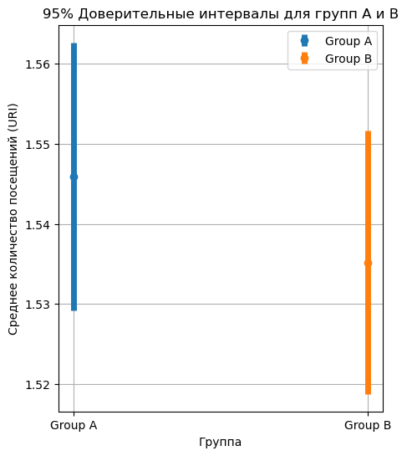
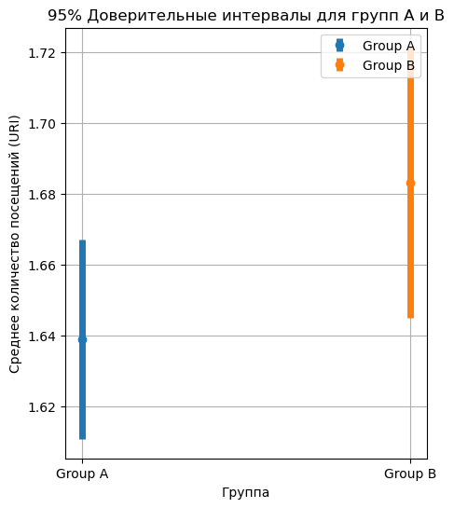
Решение проблемы
1. Общая посещаемость раздела отзывов
Вся выборка:
t-статистика: -1.8231848443841439
Одностороннее p-значение: 0.034139734172496695
Выборка, ограниченная до 99.6..% (не более 20 посещений сайта):
t-статистика: 0.899860303815776
Одностороннее p-значение: 0.8159013435247351
Выводы
Вся выборка:
t-статистика отрицательная, что соответствует гипотезе (A<B).
Одностороннее p-значение: 0.0341, что меньше типичного уровня значимости 0.05.
Ограниченная выборка:
t-статистика положительная, что не соответствует гипотезе ( A<B).
Одностороннее p-значение: 0.8159, что значительно больше 0.05.
Анализ выбросов:
Выборка, ограниченная до 99.6..%, показала совершенно другой результат по сравнению с полной выборкой. Это указывает на то, что выбросы могут существенно влиять на результаты анализа.
Ограниченная выборка Изначальное распределение

Slide 7
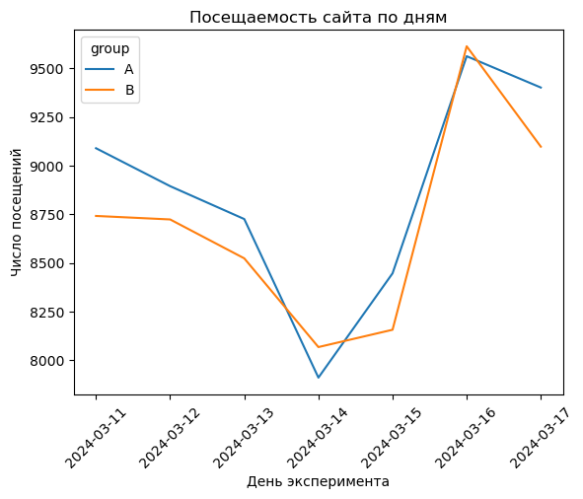
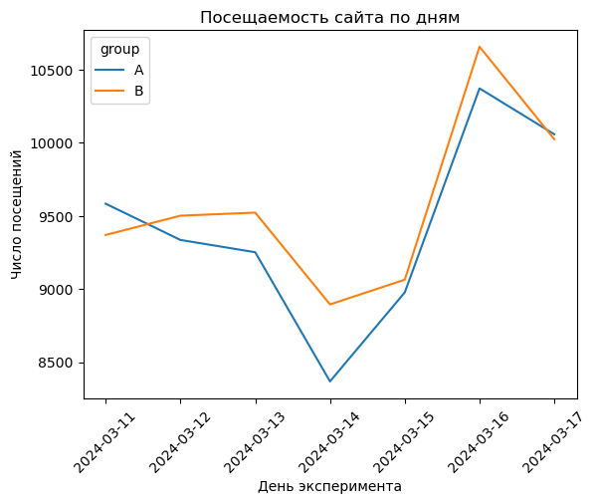
Решение проблемы
1. Общая посещаемость раздела отзывов
Ограниченная выборка Изначальное распределение

Slide 8
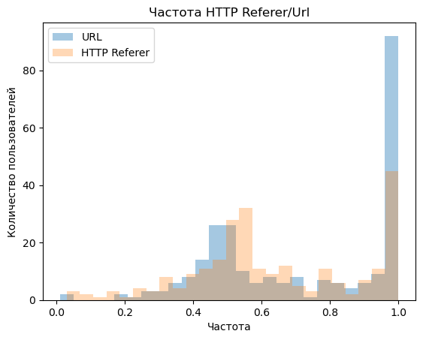
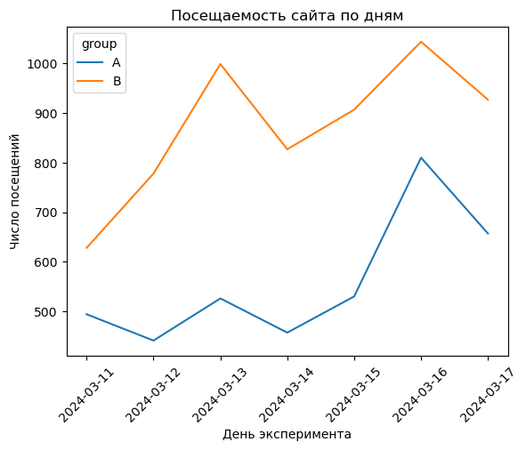
Решение проблемы
1. Общая посещаемость раздела отзывов
Анализ выбросов
Число посещений:
count 254.000000
mean 39.468504
std 37.030019
min 21.000000
25% 23.000000
50% 28.000000
75% 41.000000
max 319.000000
Для тех, у кого
<= 1 Uri & http_referer
http_referer
https://www.drom.ru/ 29
https://yandex.ru/ 3
https://www.drom.ru/reviews/ 2
https://newadmin.drom.ru/ 1
https://auto.drom.ru/region25/ 1
Uri
/reviews/ 42
/reviews/suzuki/ 1

Slide 9
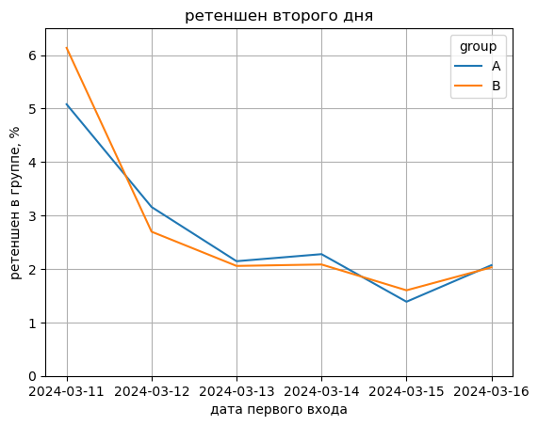
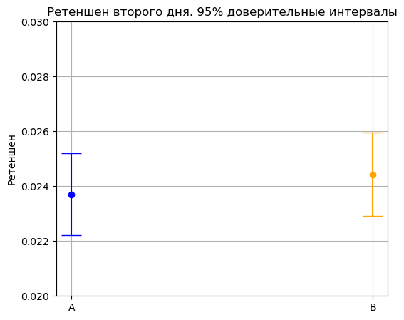
Решение проблемы
2. Ретеншен 2-ого дня
Всего в группе А: 40239
Всего в группе B: 39829
Вернулись на второй день в группе А: 954 (2,37%)
Вернулись на второй день в группе B: 973 (2,44%)
Биноминальный односторонний тест с альтернативной гиппотезой A<B: P-value: 0.34, что значительно выше типичного уровня значимости 0.05

Slide 10
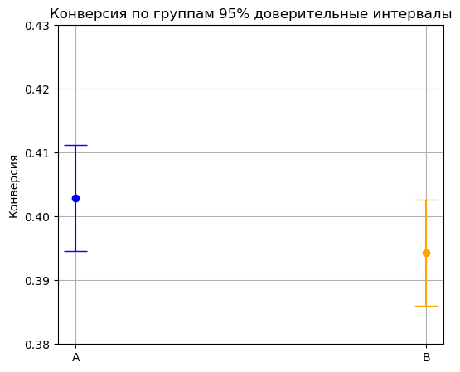
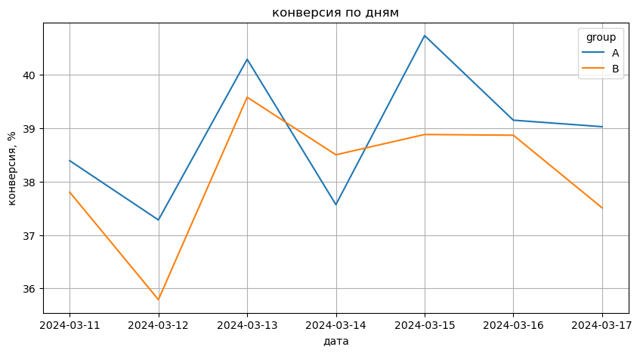
Решение проблемы
3. Конверсия на страницу с отзывами марки
Биноминальный односторонний тест с альтернативной гиппотезой A>B: P-value: 0.0823 , что выше типичного уровня значимости 0.05
A 40.29%
B 39.43%

Slide 11
Результаты и выводы
В метриках конверсии и ретеншена по результам эксперимента не было выявлено статистически значимых различий
В группе B увеличилась посещаемость страницы с отзывами, изменение статистически значимое, при этом основное влияние на этот показатель оказали пользователи с аномально высоким числом посещений
Вердикт: версию сайта не принимать, провести более глубокий анализ выбросов, возможно продлить AB тест

Slide 12

Взаимосвязь проектной задачи и модулей программы
В работе использовались знания из второго модуля программы – основы программирования Python и библиотеки анализа данных

Slide 13
Спасибо за внимание!
Готов ответить на ваши вопросы

